Slide 1
Sme budúci lekári ☺

Slide 2
Do ambulancie prišiel pacient, má 14 rokov Sťažuje sa na to, že má teplotu, kašle, bolí ho hlava, cíti sa veľmi slabý.
1. Čo by ste sa ho ako lekár ešte opýtali?
2. Aké vyšetrenia by ste urobili ihneď?
2. Aké vyšetrenia by ste navrhli pre určenie diagnózy?
3. Zistite diagnózu. Koľko dní sa bude liečiť?
4. Čo by ste mu pred odchodom domov odporučili, čo má/nemá robiť, aké lieky by mal užívať a aké opatrenia by mal dodržiavať?

Slide 3
Skupina A
Tretí deň má teplotu 38,1
Pri dýchaní mu píska na hrudi

Slide 4
Skupina B
3.deň má teplotu vyše 39
Bolia ho svaly a kĺby

Slide 5
Skupina C
3.deň má stále 38,1- 38,3, má aj triašku
Kašeľ je dráždivý
Ťažko sa mu prehĺta

Slide 6
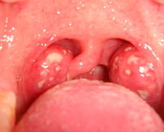
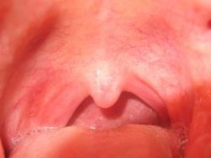

Slide 7
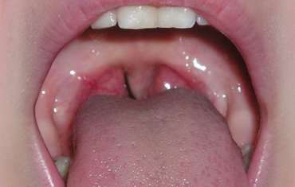

Slide 8
Riešenie
A )ZÁPAL PĽÚC - CRP 6O mg/l
B) CHRÍPKA -CRP 10 mg/l
C) ANGÍNA - CRP 55 mg/l

